Slide 1
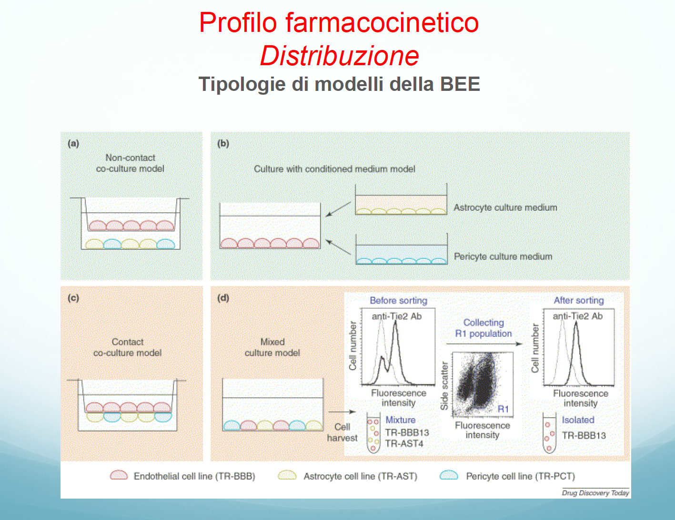

Slide 2
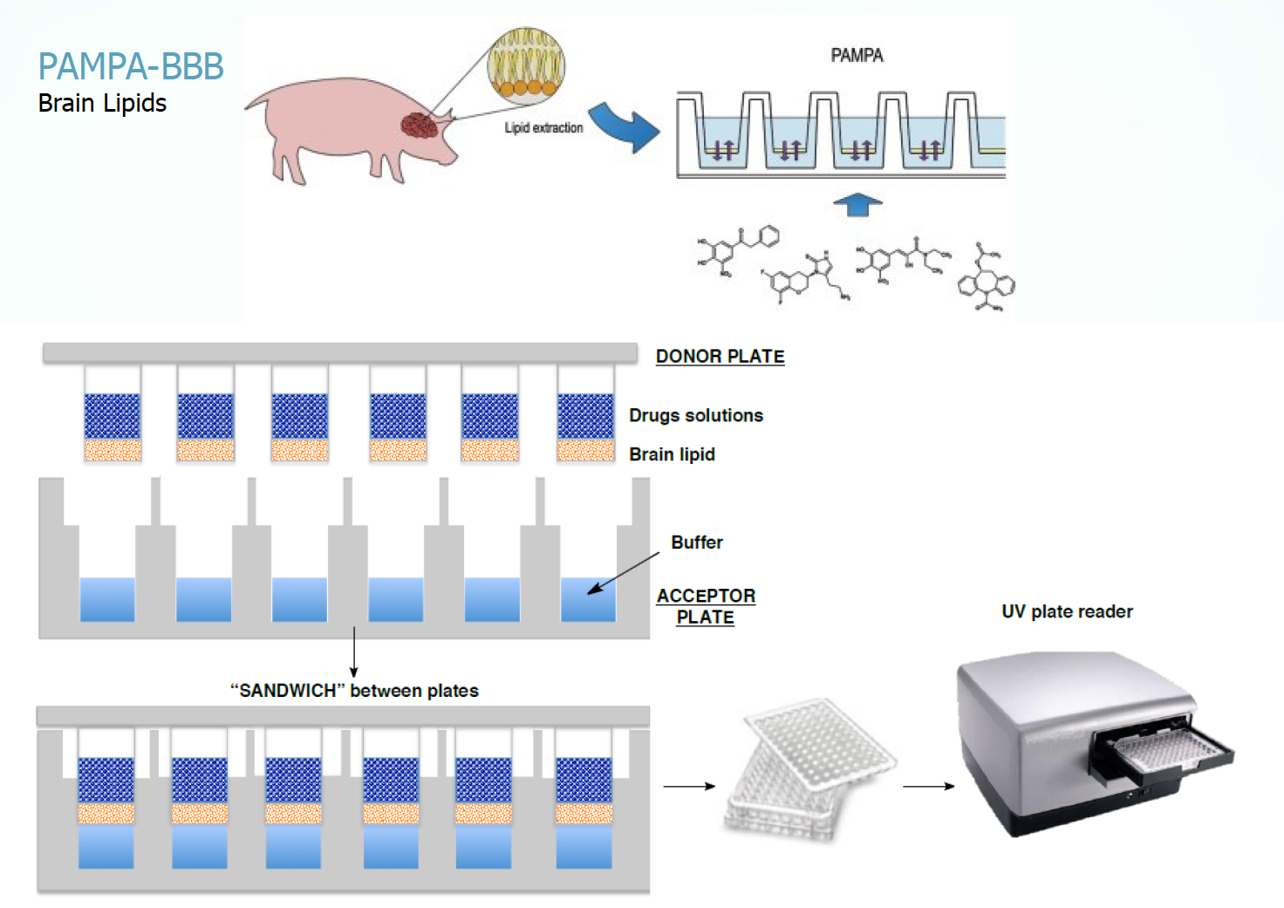

Slide 3
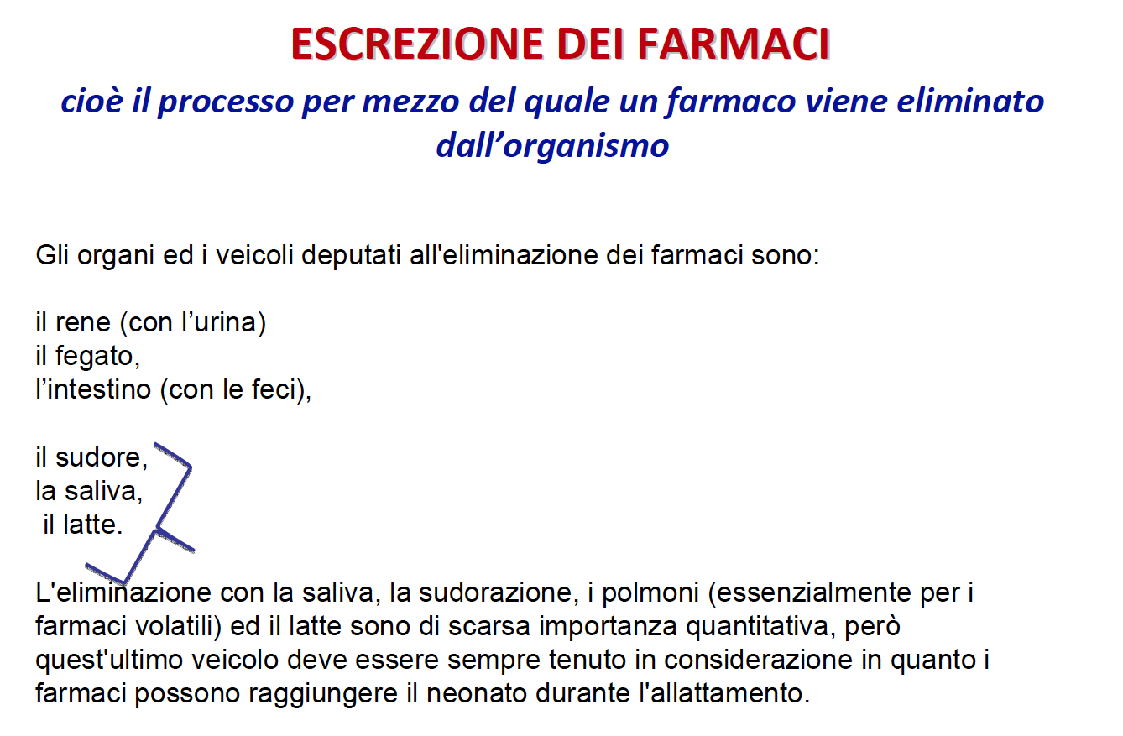

Slide 4
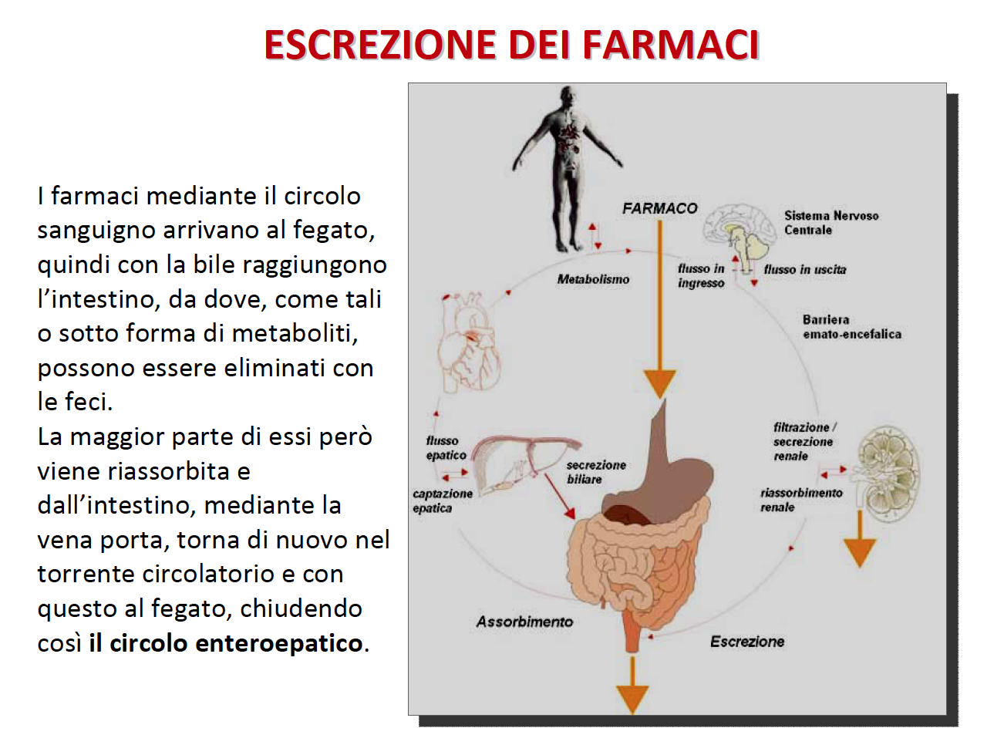

Slide 5
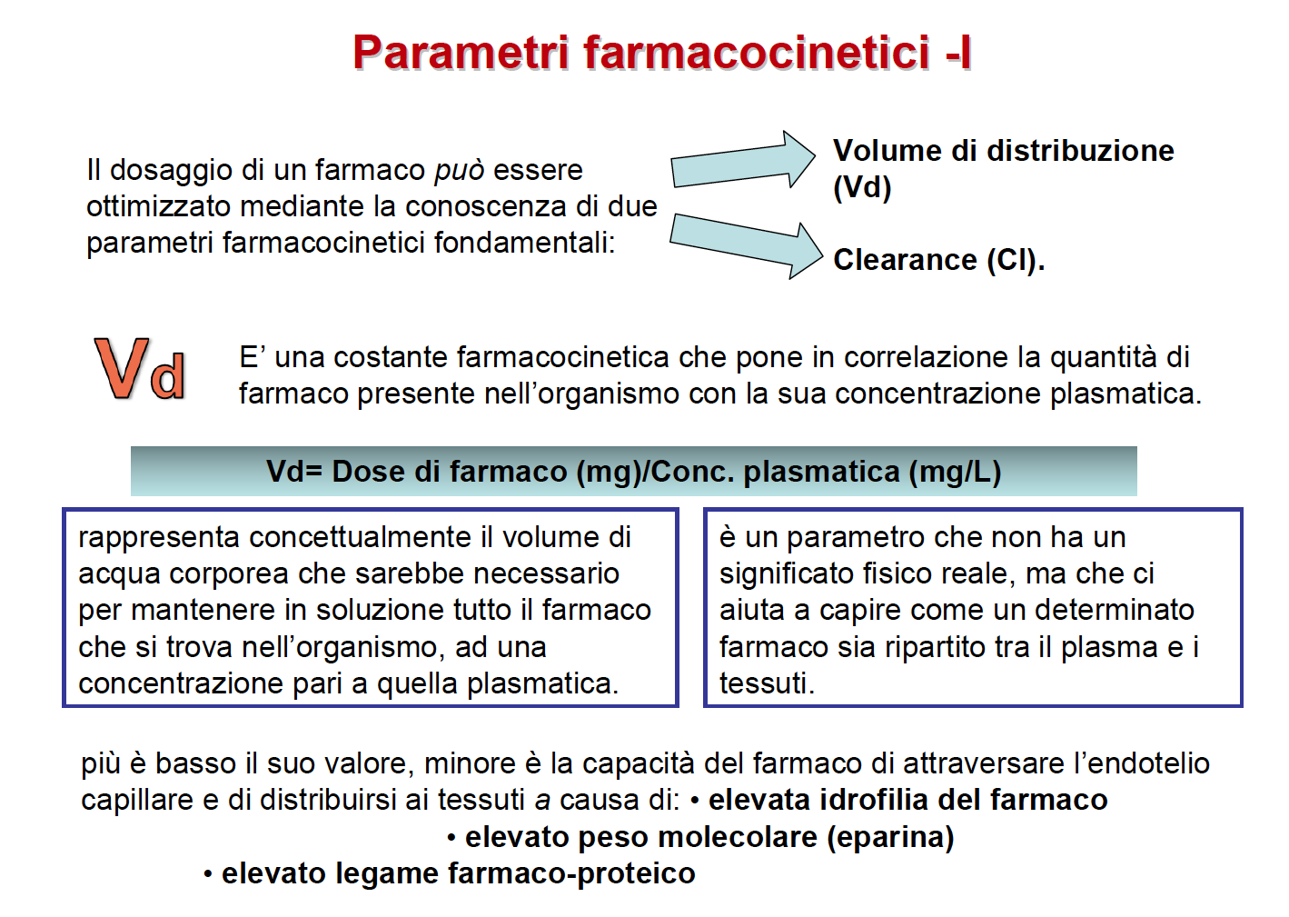

Slide 6
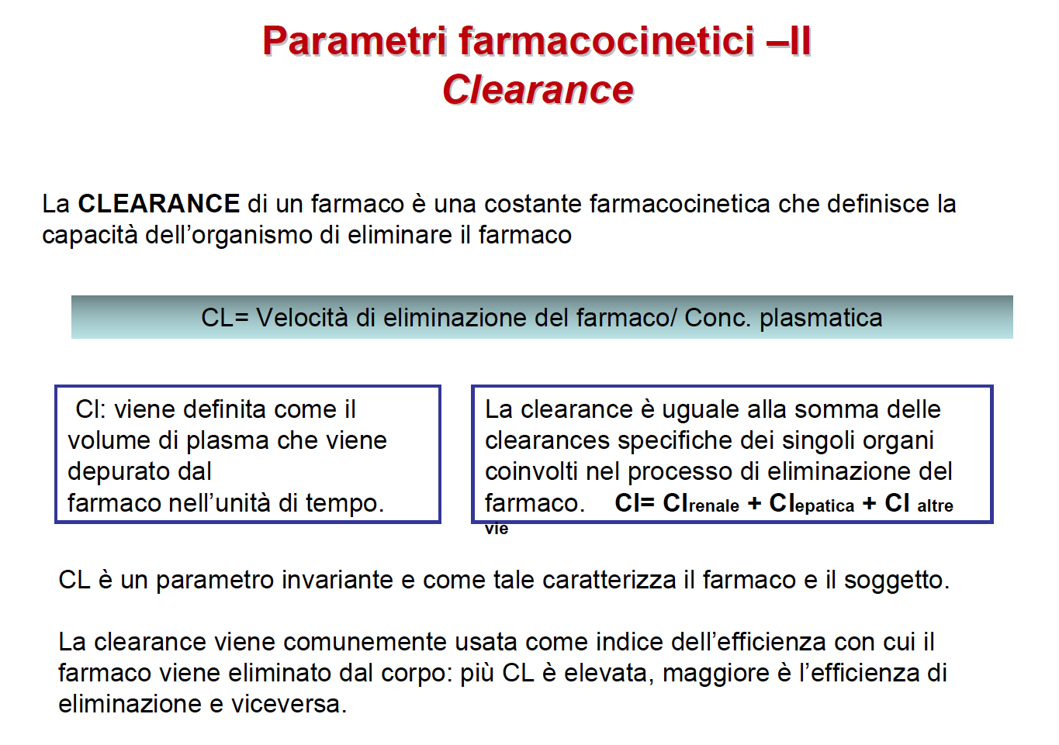

Slide 7
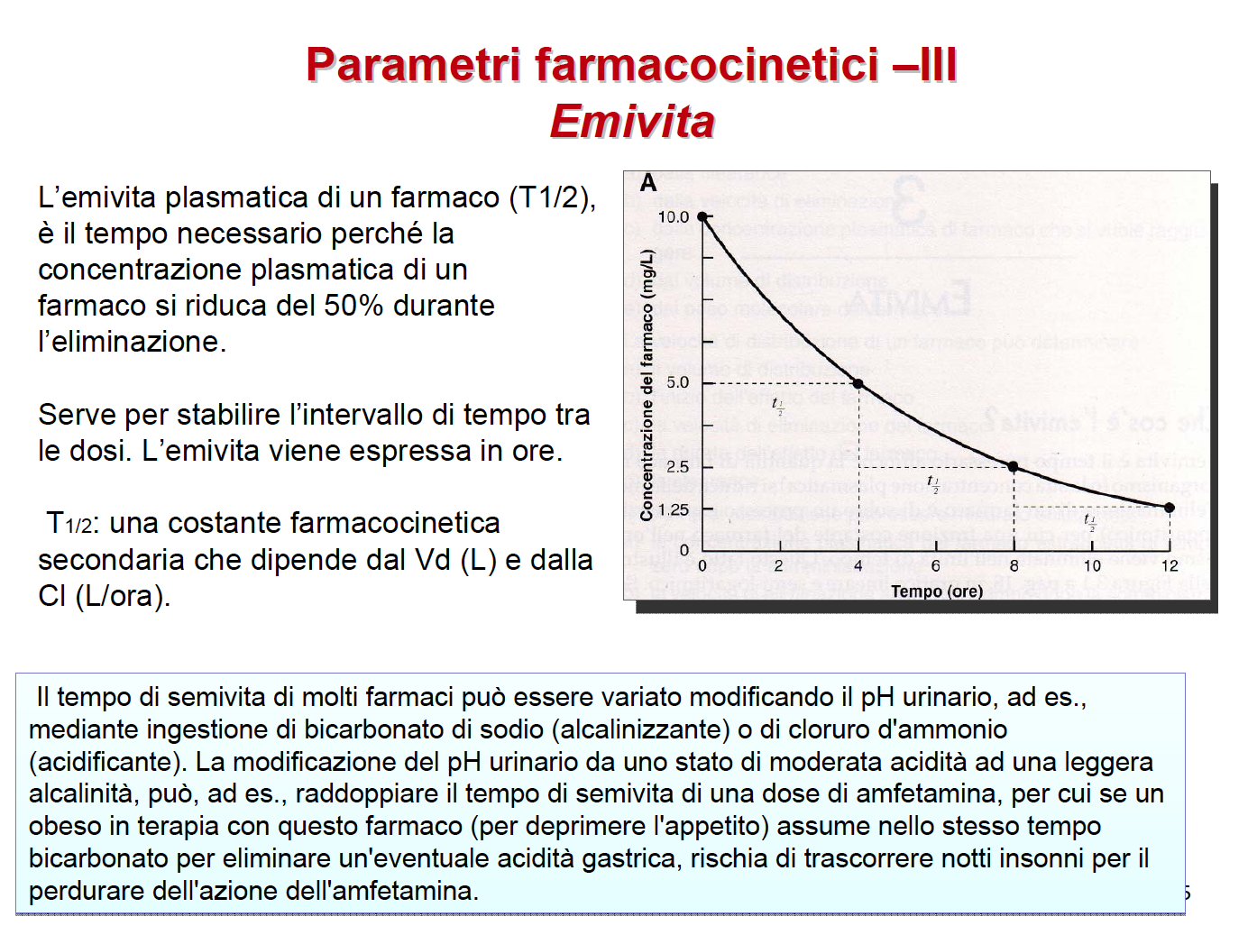

Slide 8
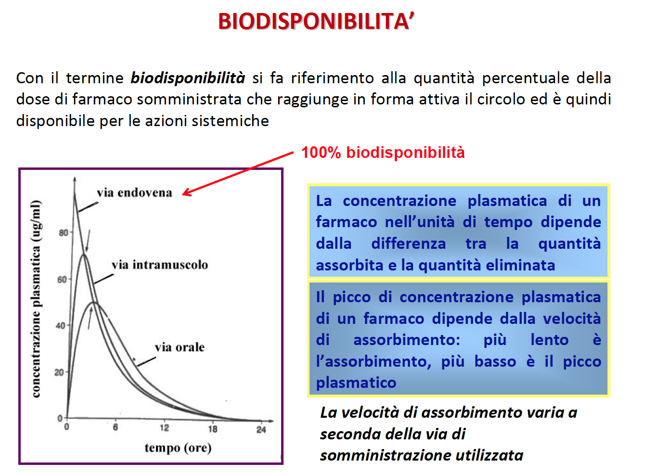

Slide 9
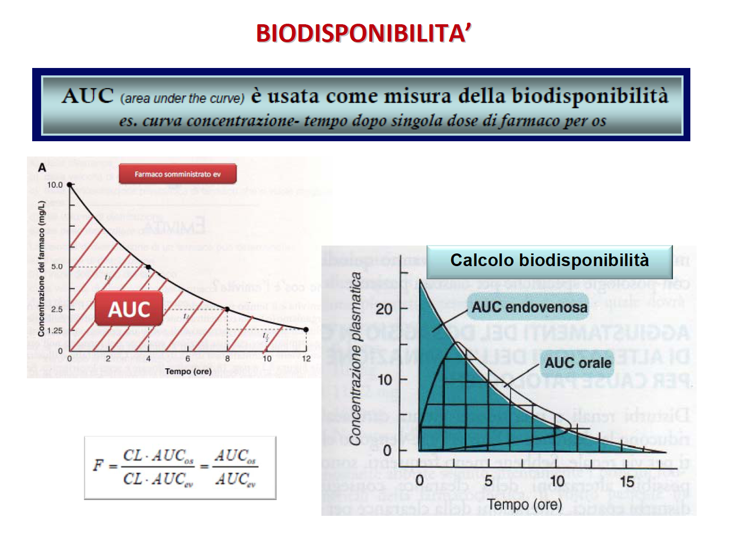

Slide 10
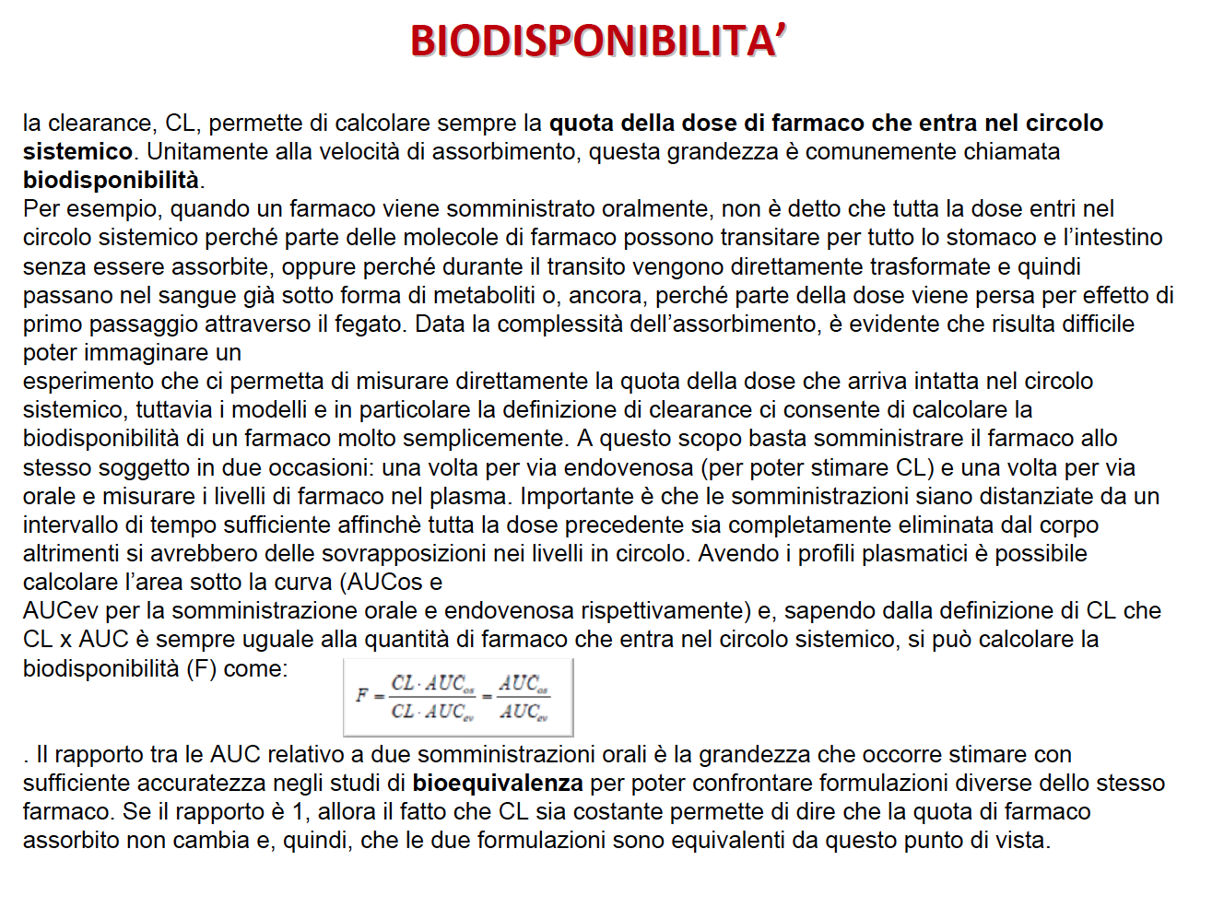

Slide 11
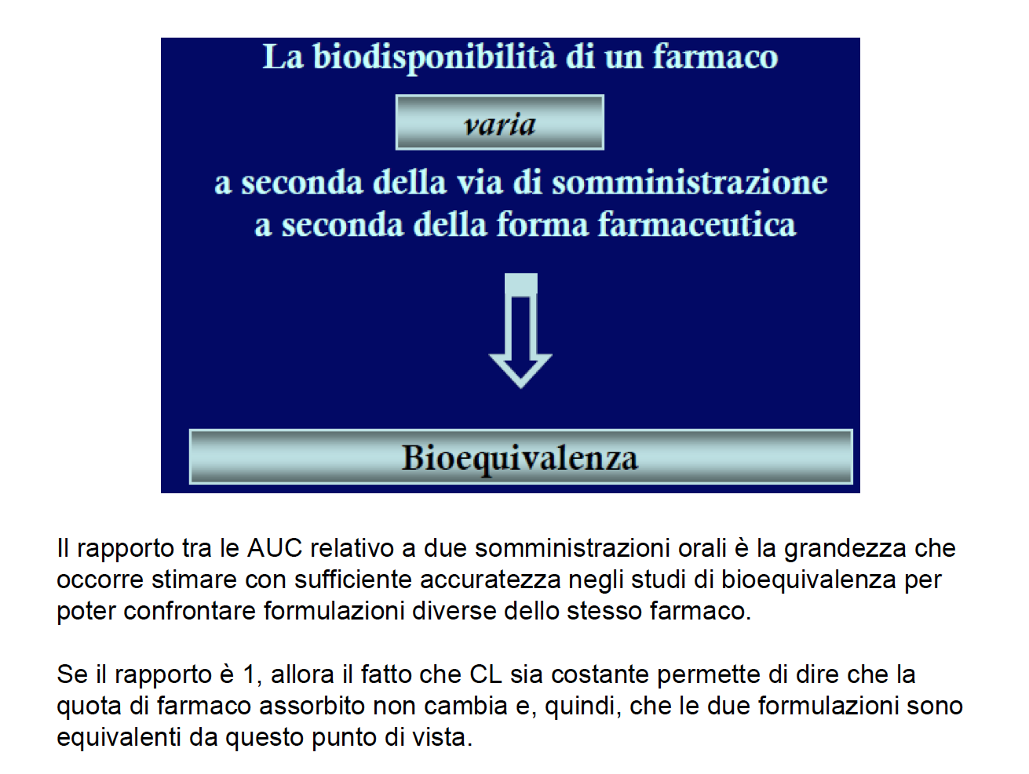

Slide 12
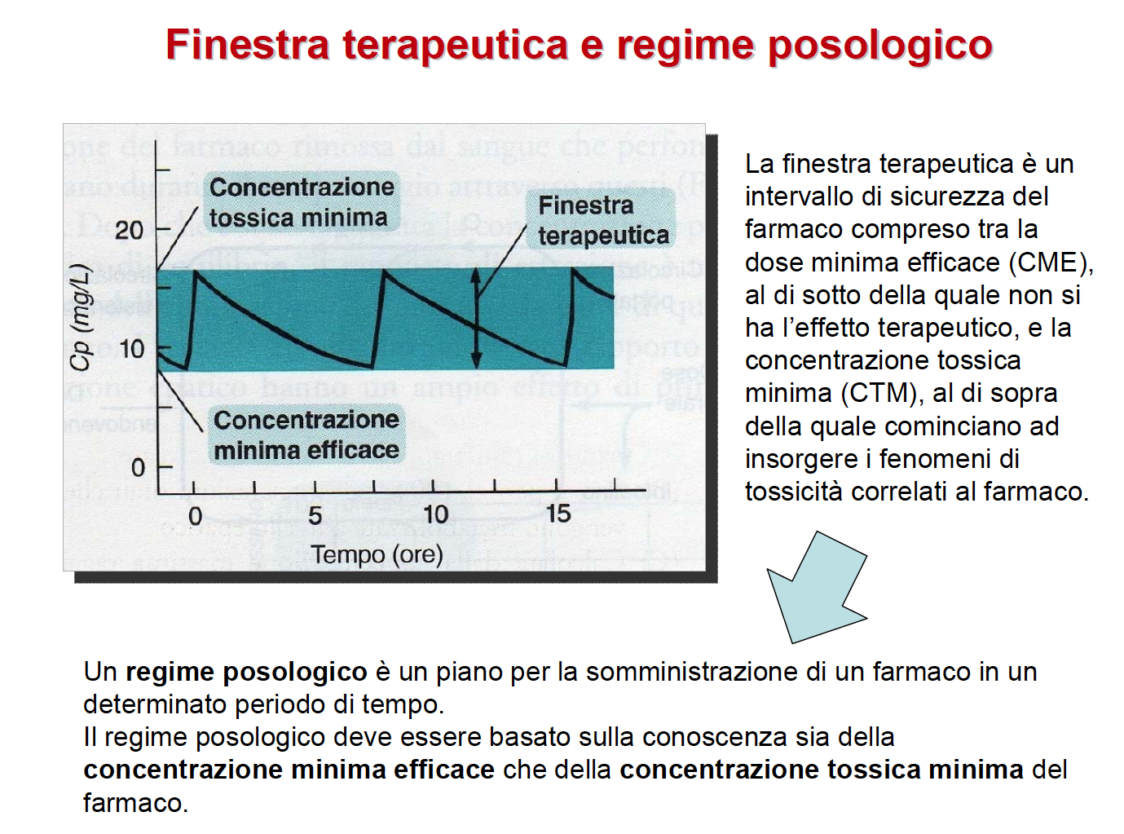

Slide 13
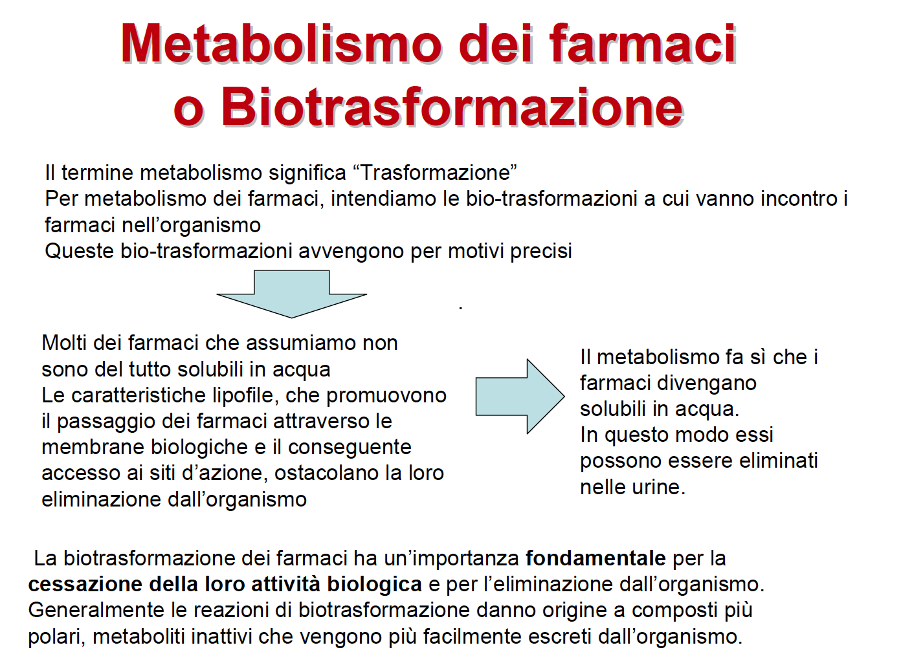

Slide 14
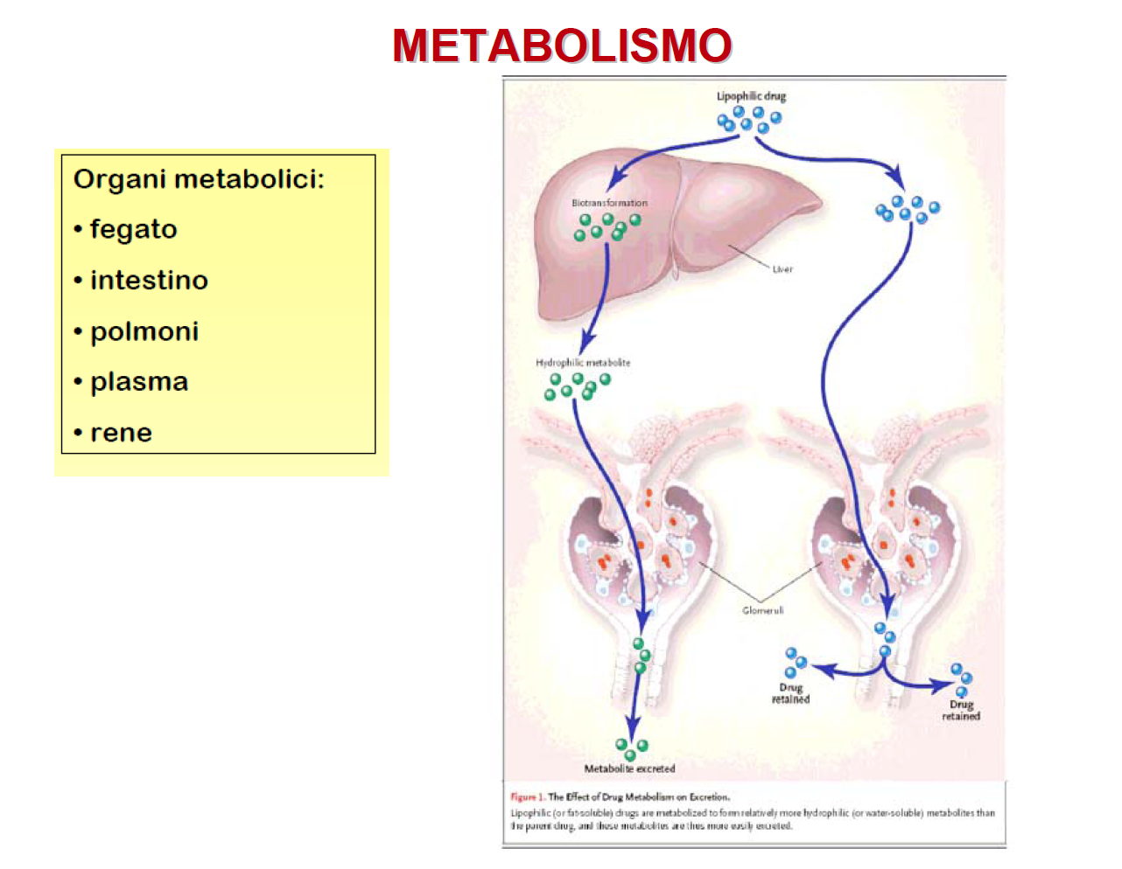

Slide 15
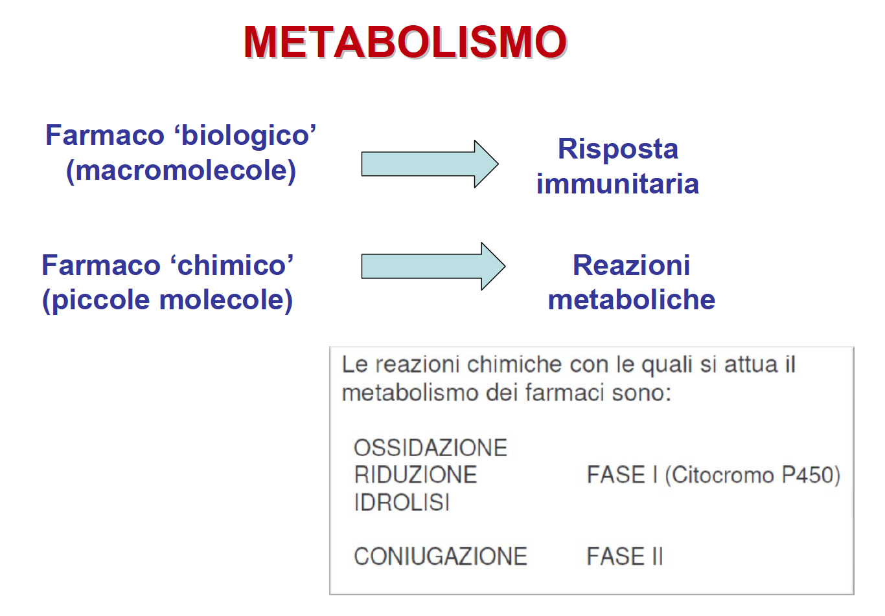

Slide 16
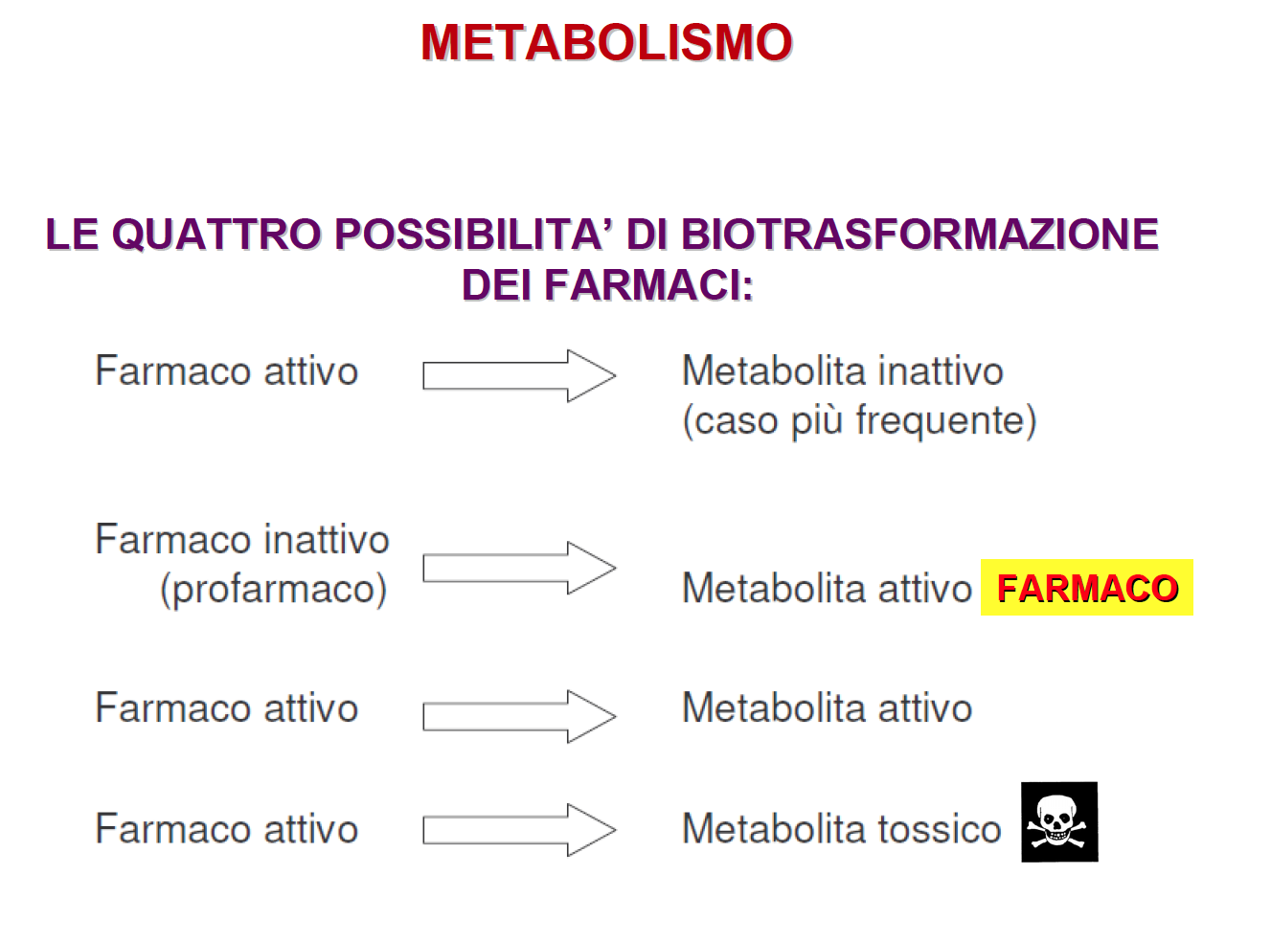

Slide 17
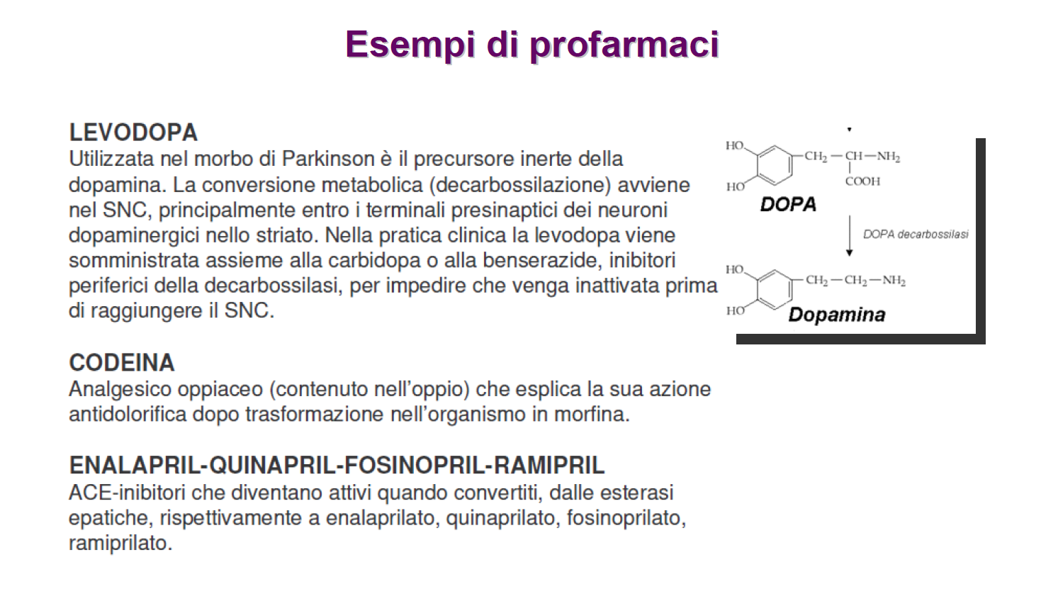

Slide 18
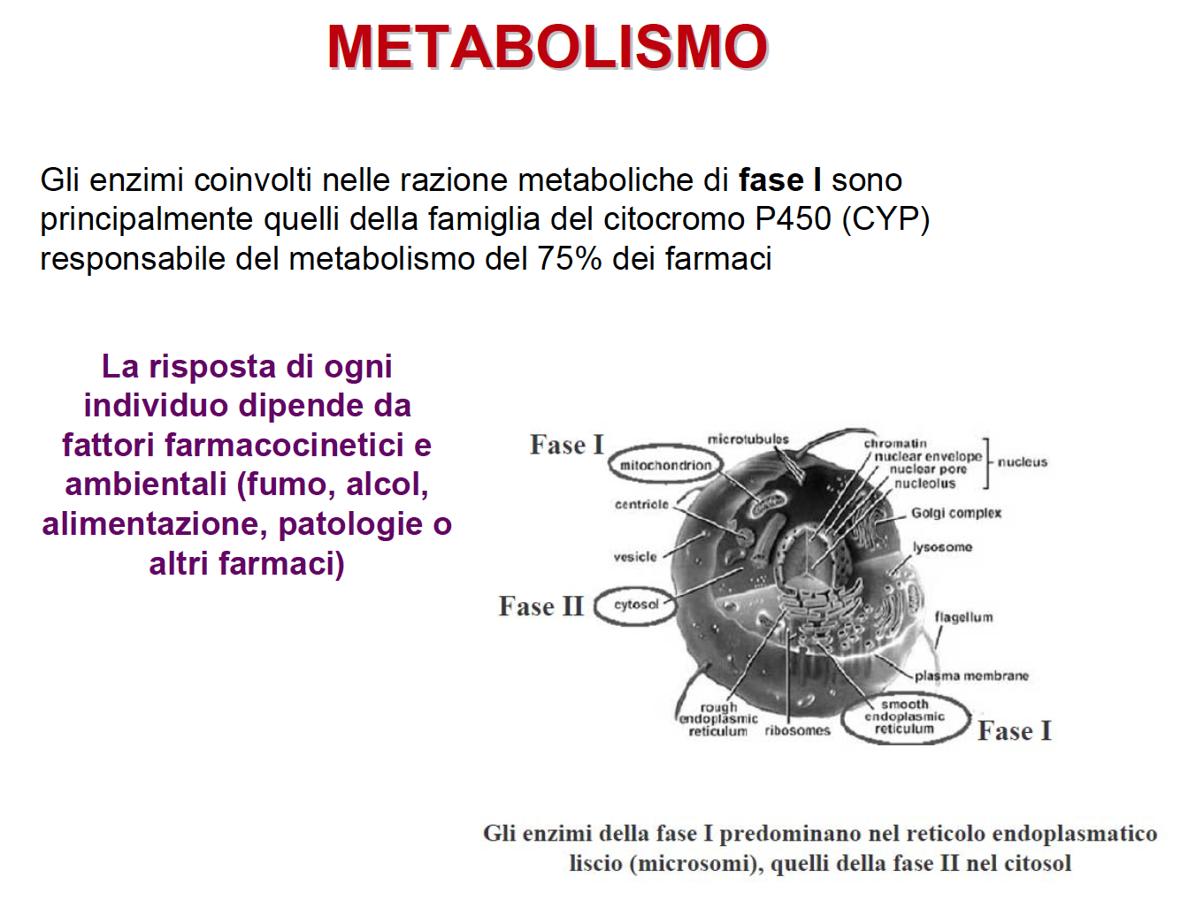

Slide 19
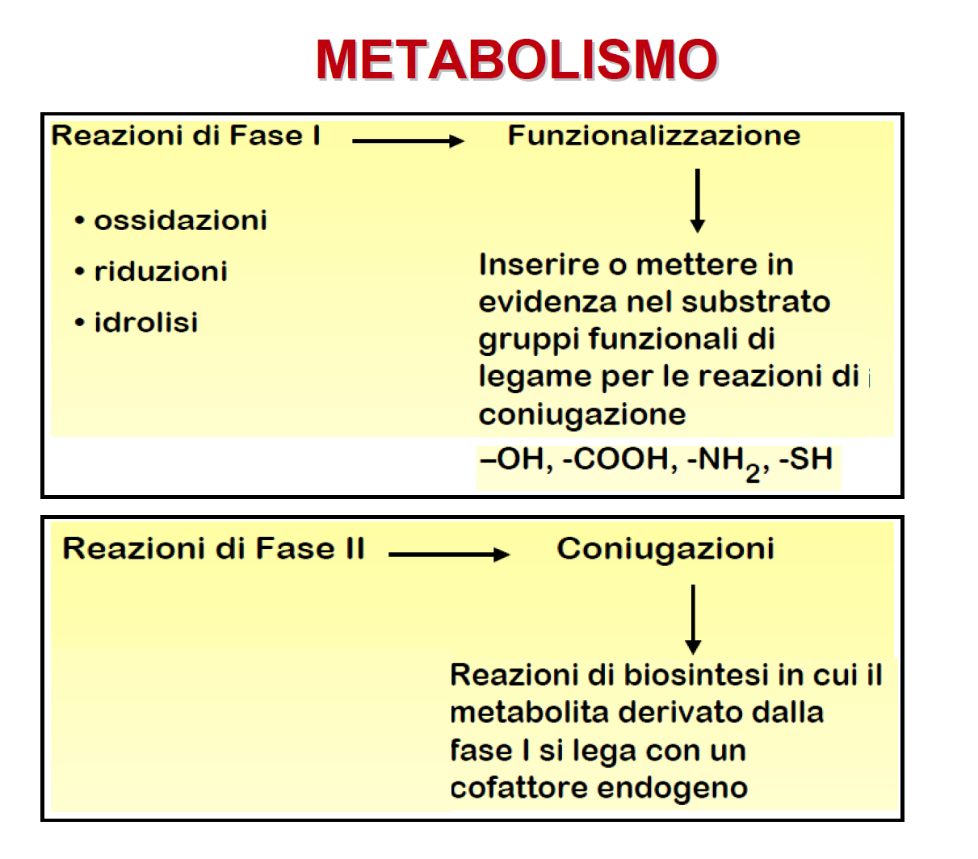

Slide 20
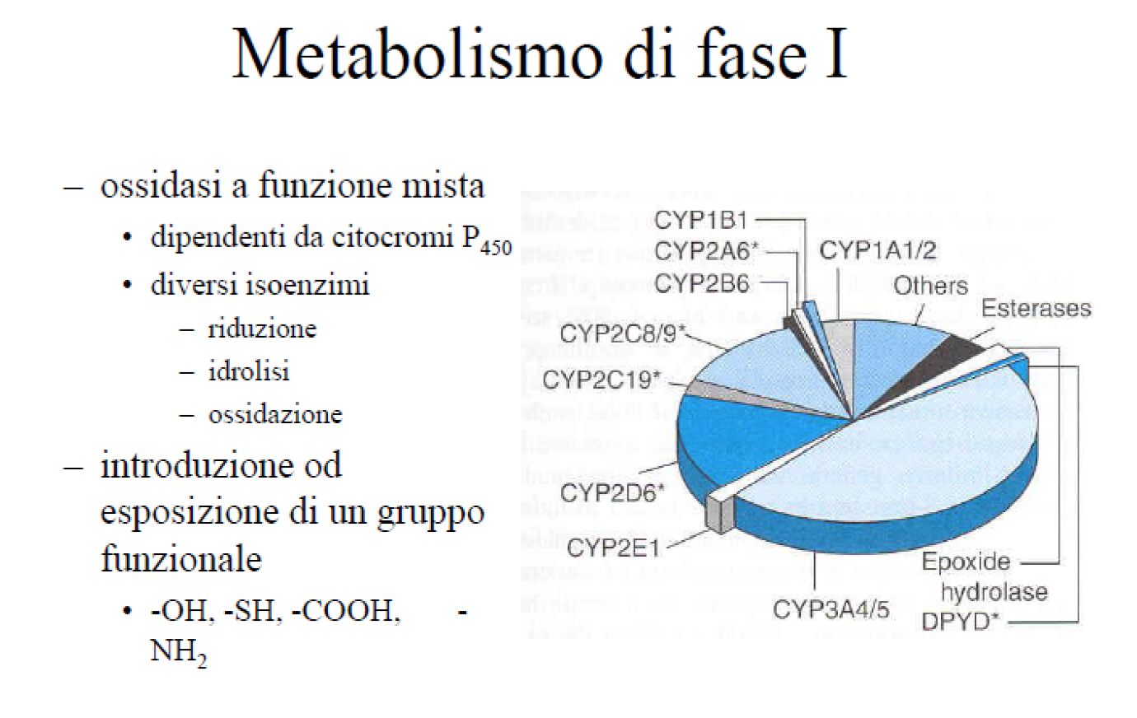

Slide 21
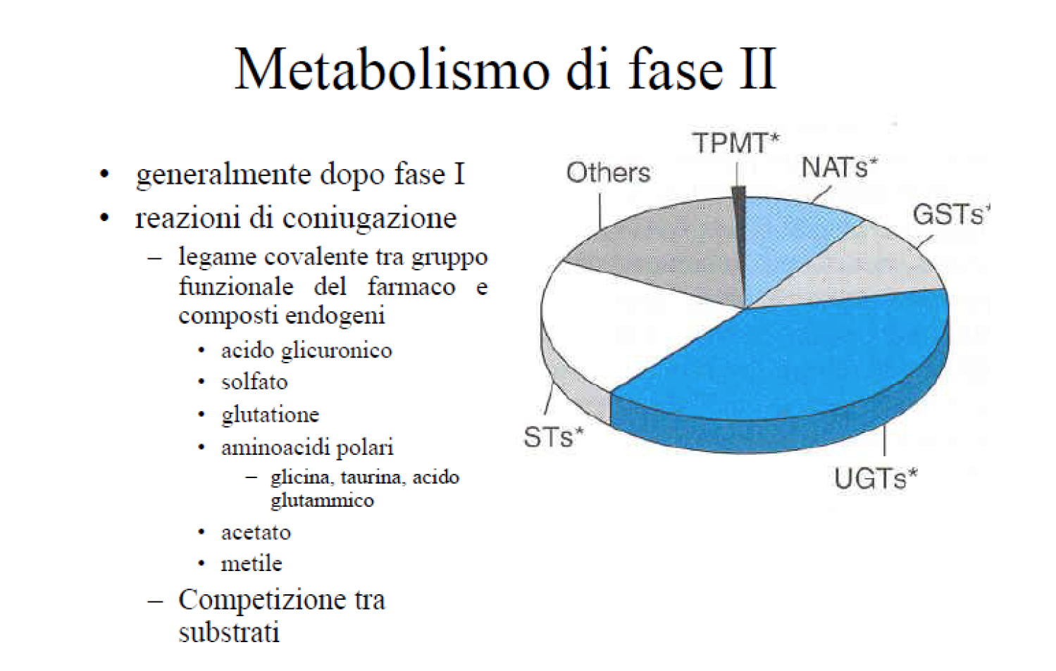
Notes:
ST solfotransferasi
NAT N acetil transferasi
TMPT tiometilpurina transferasi
GST glutatione S transferasi
UGT UDP-glucoronil transferasi

Slide 22
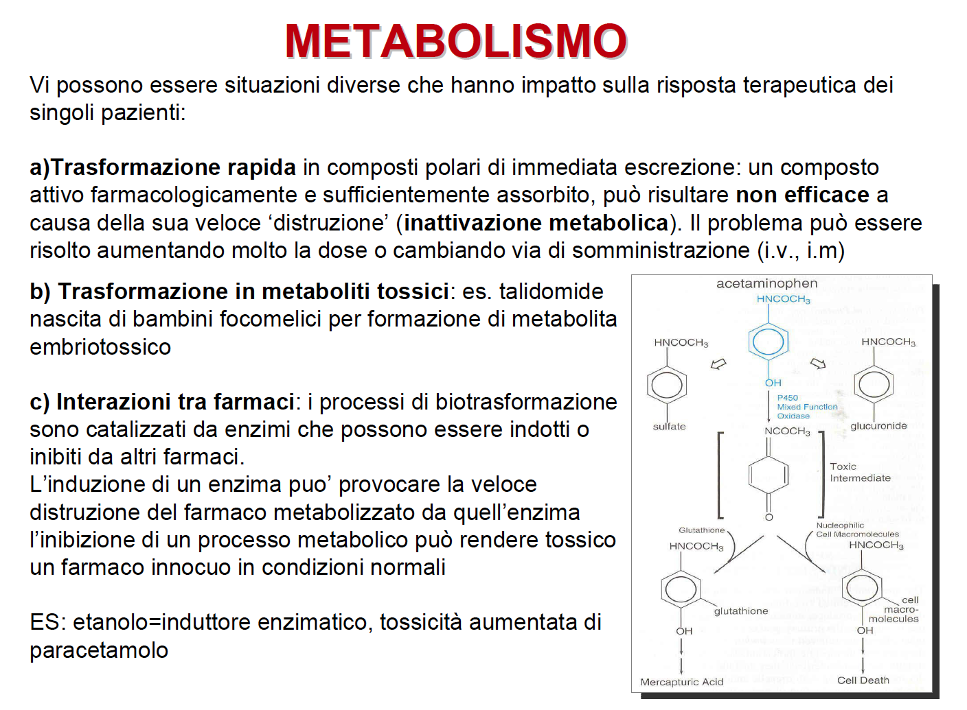

Slide 23
E’ POSSIBILE AVERE INFORMAZIONI RIGUARDO ADMET DURANTE IL PROCESSO DI OTTIMIZZAZIONE DI UN LEAD?

Slide 24
The Rule of Five - formulation
Poor absorption or permeation are
more likely when:
There are more than 5 H-bond donors.
The molecular weight is over 500.
The LogP is over 5.
There are more than 10 H-bond acceptors.
There are more than 10 rotable bond.
Generalmente il non rispetto di due di queste regole porta a composti con un basso profilo farmacocinetico

Slide 25
MODELLI PER LO STUDIO DELL’ASSORBIMENTO INTESTINALE
Modelli in vivo
Modelli in situ
Modelli in vitro
Modelli organotipici
Sacco intestinale rovesciato
(everted drug sac)
Segmenti intestinali isolati e perfusi
Camere di Ussing
Modelli cellulari
Parallel artificial membrane permeability assay (PAMPA)
Test di permeabilità
Notes:
Una camera di Ussing consiste di due compartimenti separati dall'epitelio (foglietto epiteliale o monostrato di cellule epiteliali coltivate su supporti permeabili) in esame. Gli epiteli sono polari, vale a dire, hanno un lato apicale o mucosa e un lato basolaterale o sierosa. In una camera di Ussing è possibile isolare il lato apicale dal lato basolaterale. Le due camere sono riempite con quantità uguali di soluzione di Ringer. In ogni epitelio vi è un trasporto di ioni che si verifica sia dalla parte apicale al lato basolaterale e viceversa. Questo trasporto di ioni produce una differenza di potenziale attraverso l'epitelio. La differenza di potenziale generata viene misurata utilizzando due elettrodi che sono posizionati vicino al tessuto epiteliale.

Slide 26
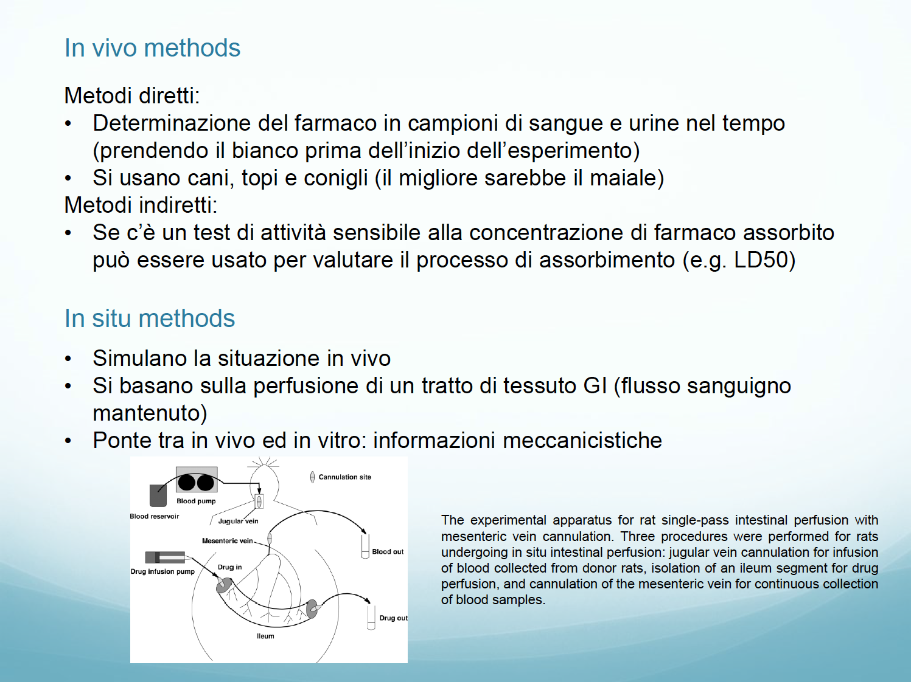

Slide 27
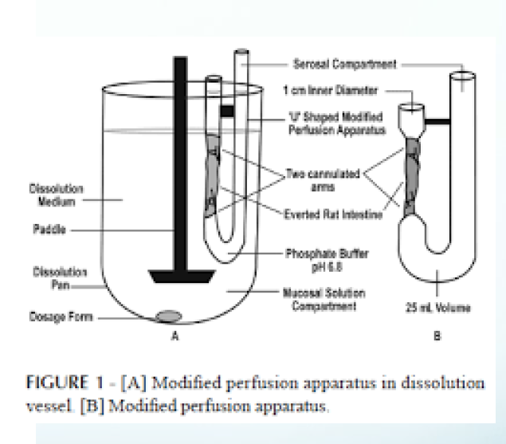
Sacco intestinale rovesciato (everted drug sac)

Slide 28
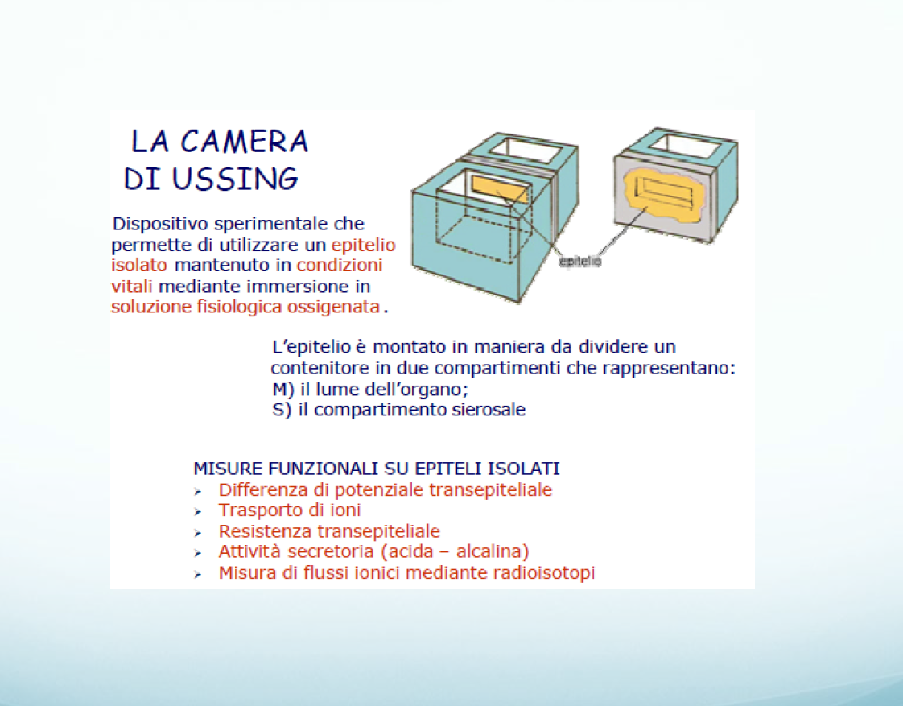

Slide 29
MODELLI CELLULARI PER LO STUDIO DELL’ASSORBIMENTO INTESTINALE
Sistemi non intestinali: MDCK (Madin Darby canine kidney cells)
Linee cellulari di ratto derivate da intestino tenue fetale o neonatale
Caco-2

Slide 30
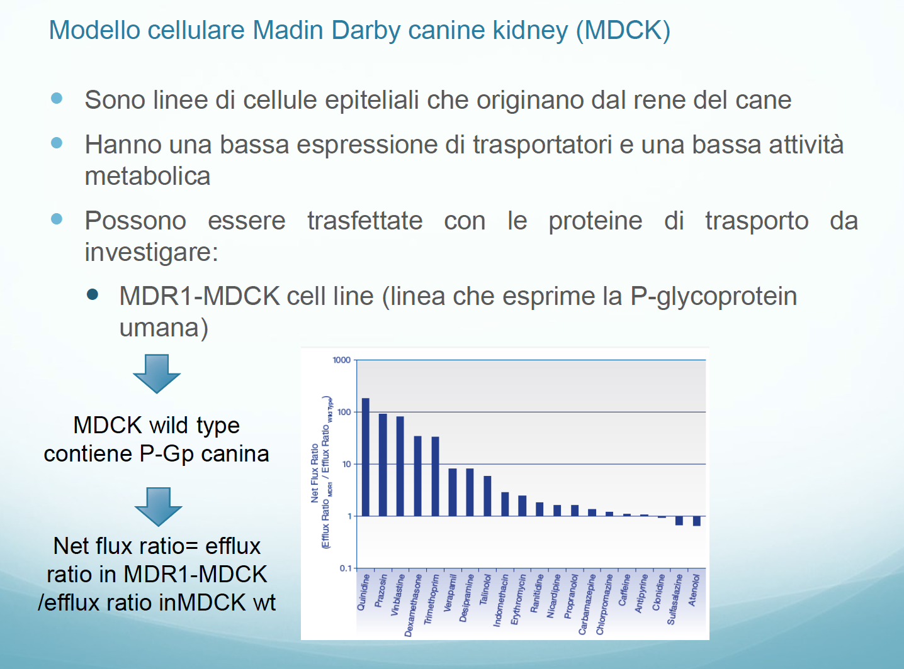

Slide 31
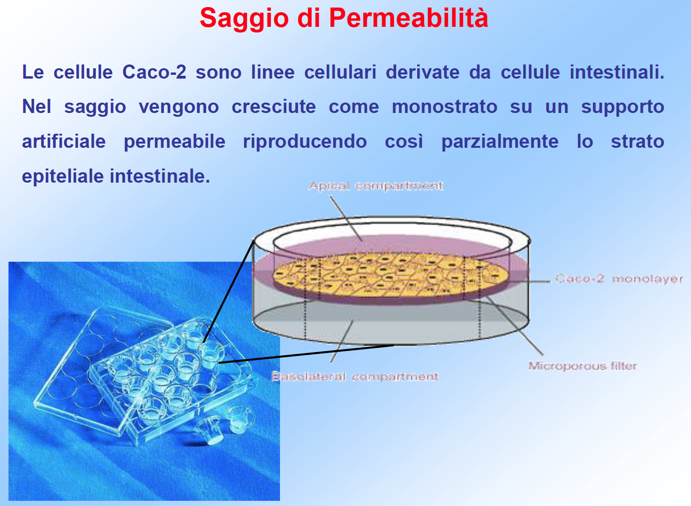

Slide 32
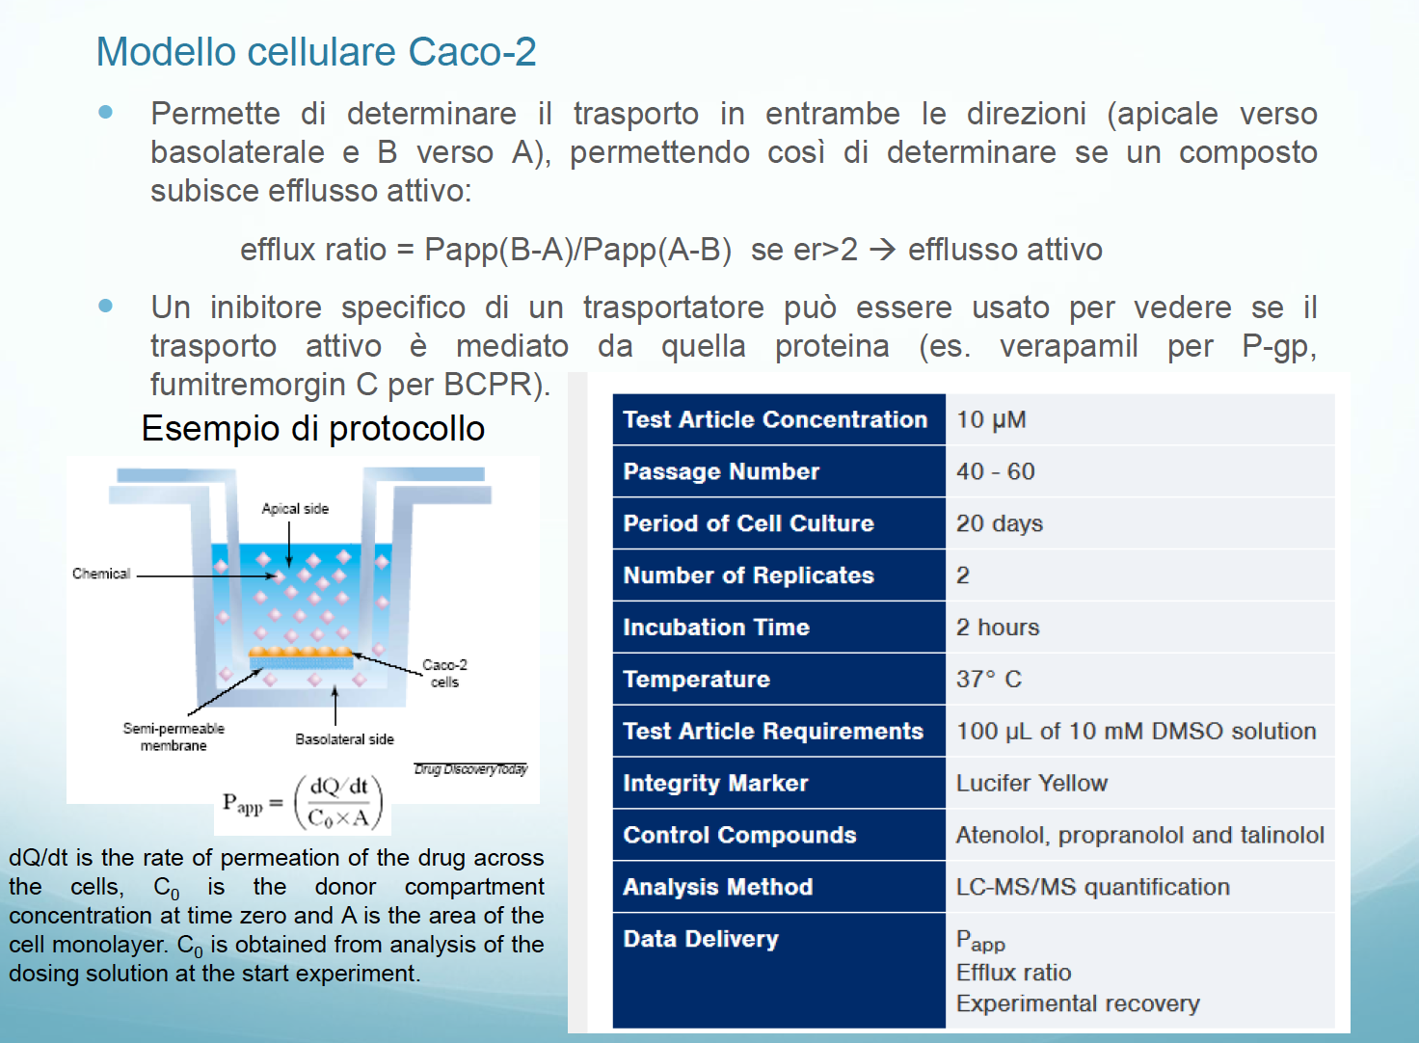

Slide 33
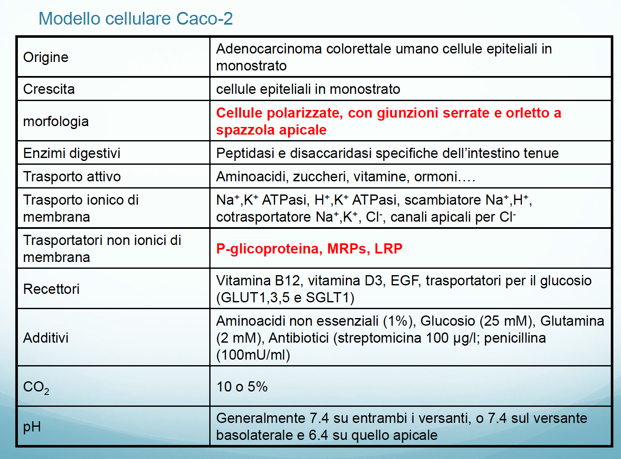

Slide 34
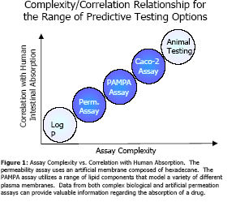

Slide 35
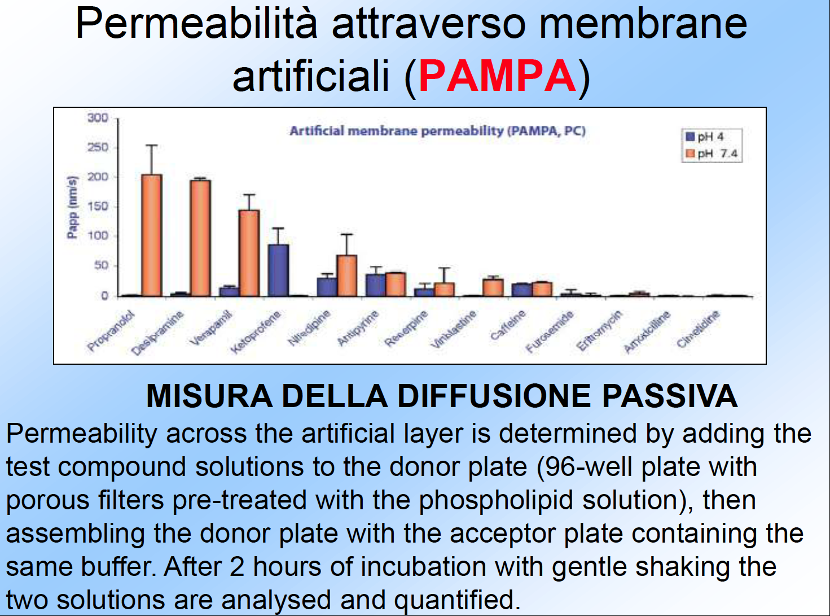

Slide 36
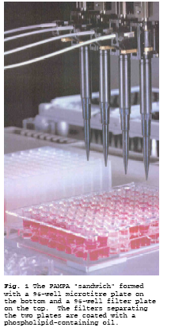
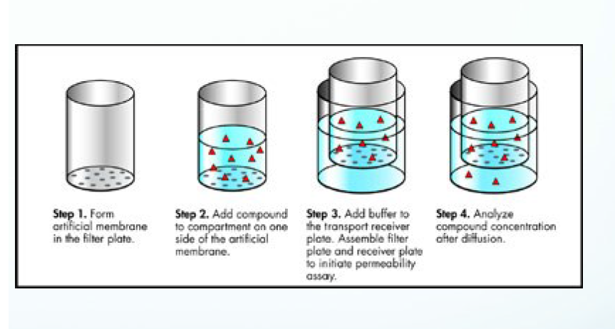

Slide 37
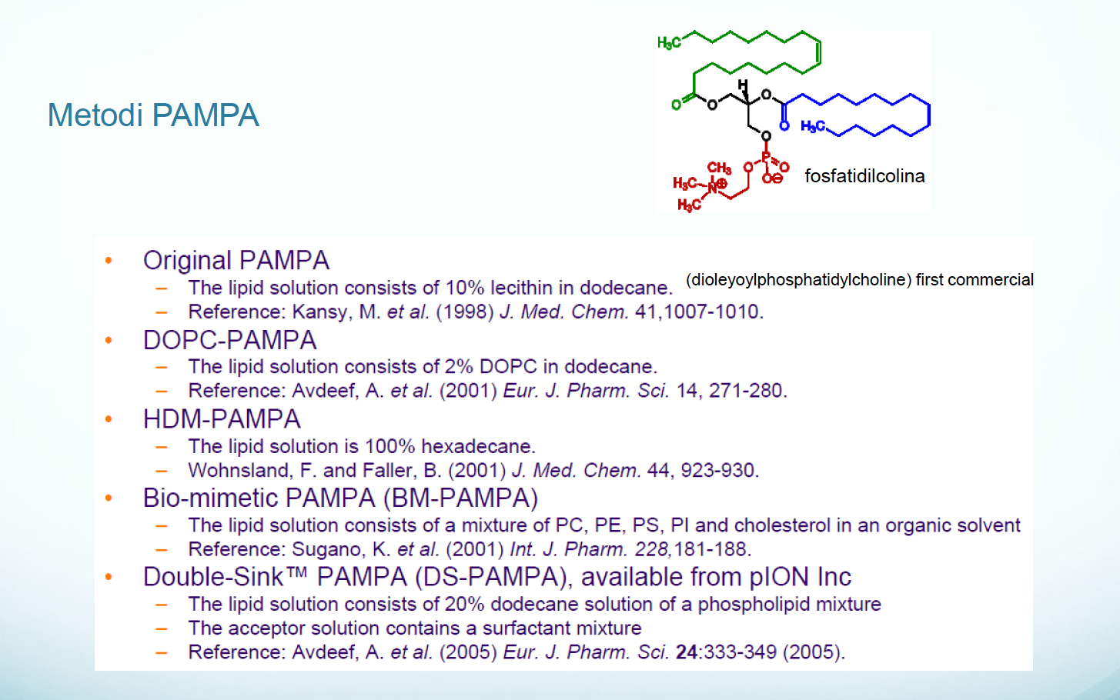

Slide 38
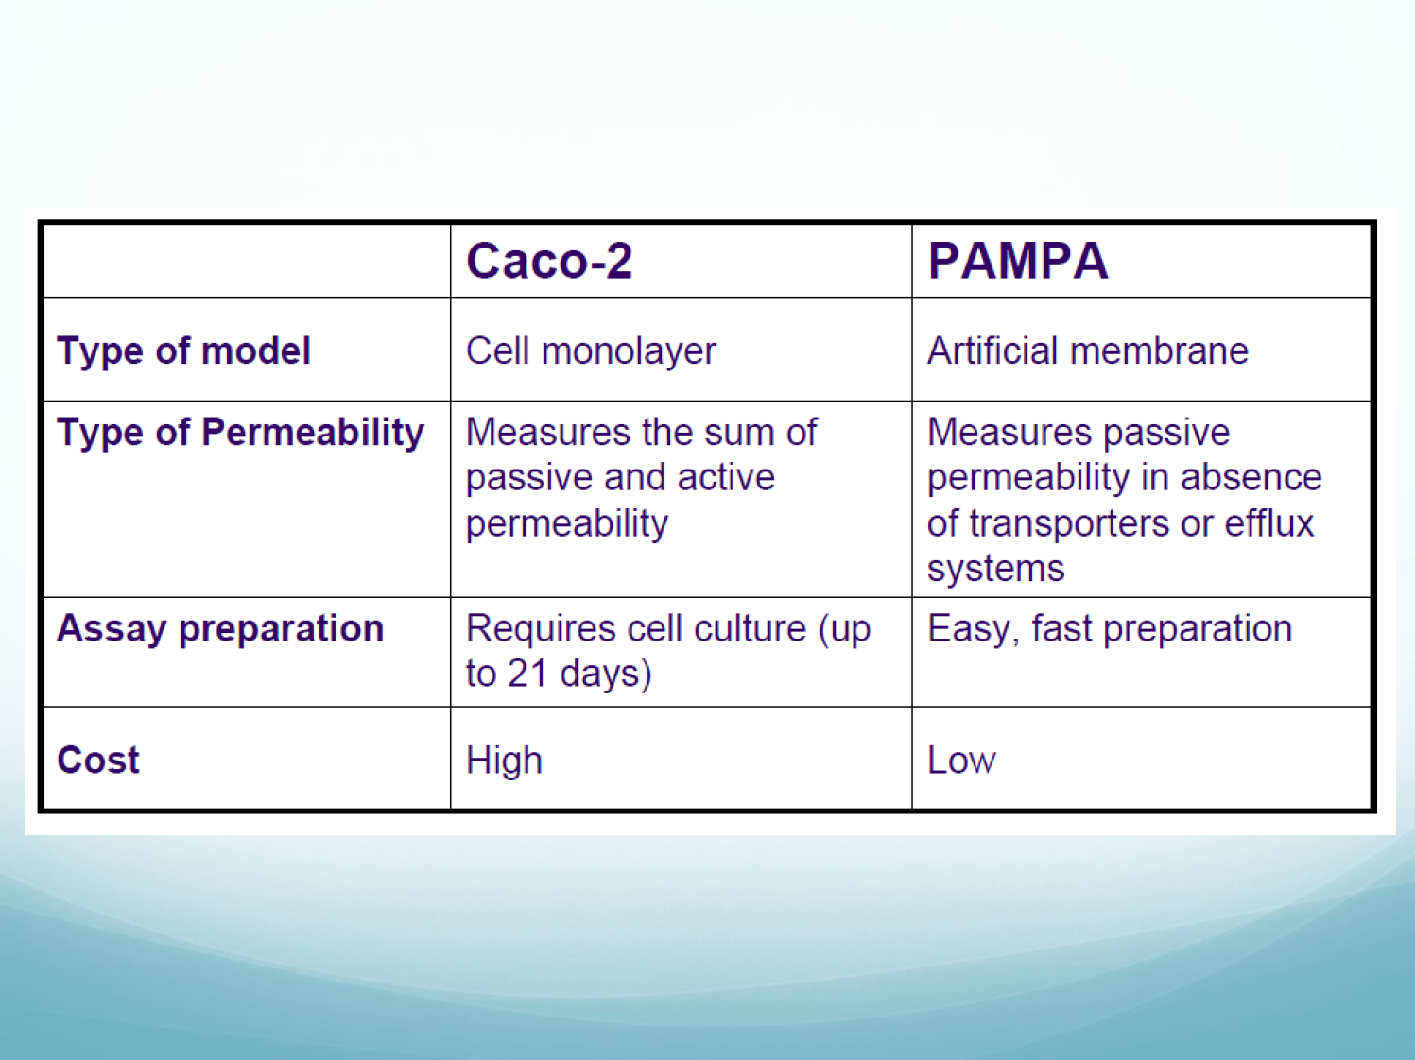

Slide 39
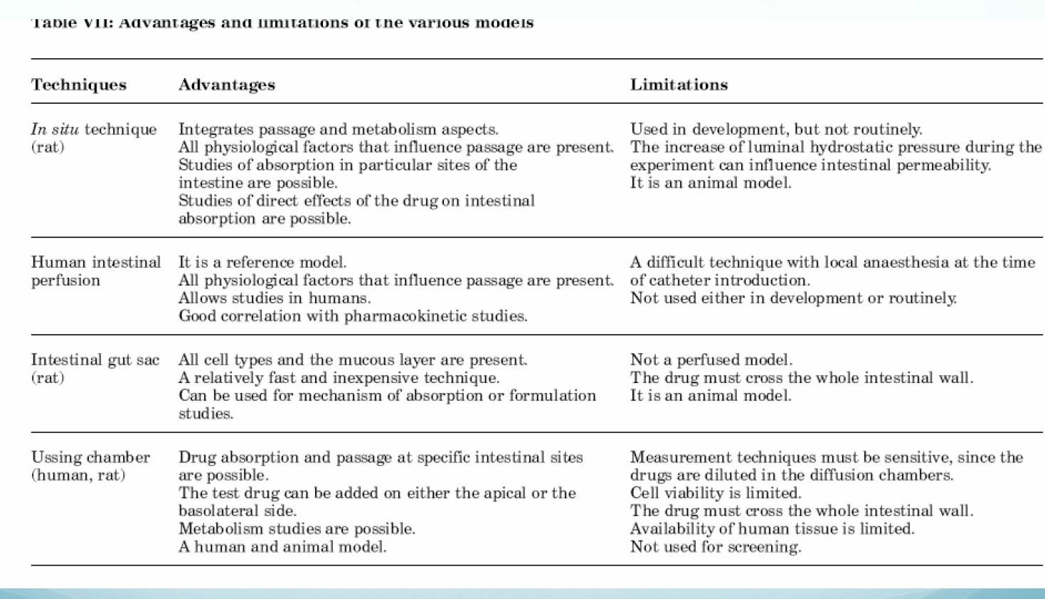

Slide 40
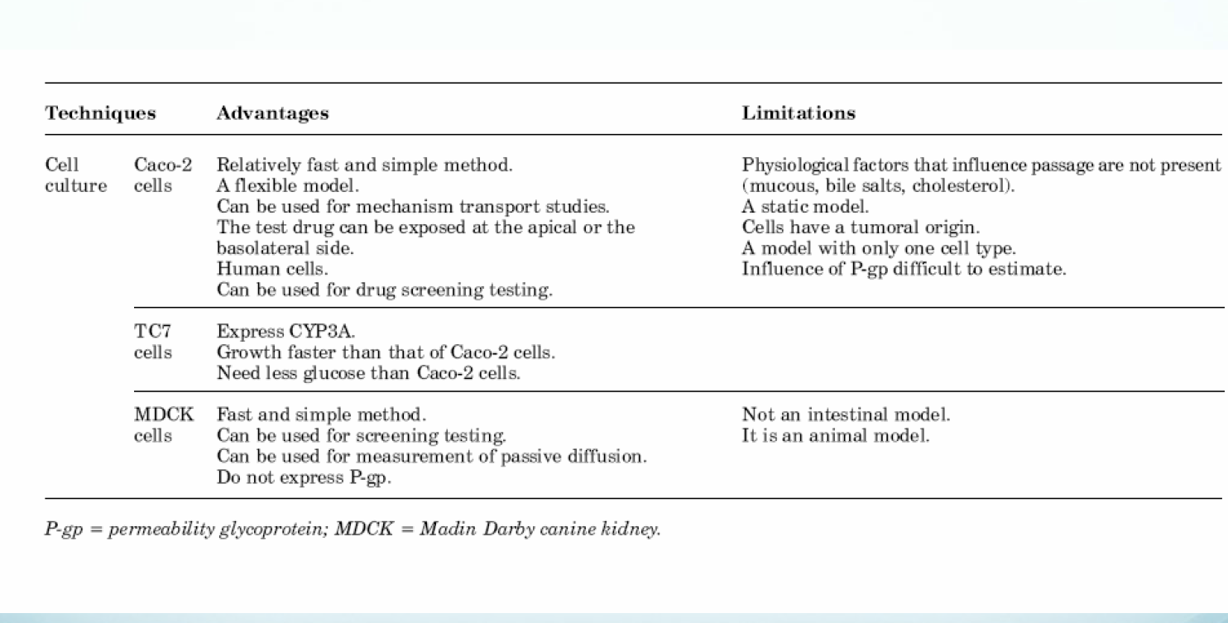

Slide 41
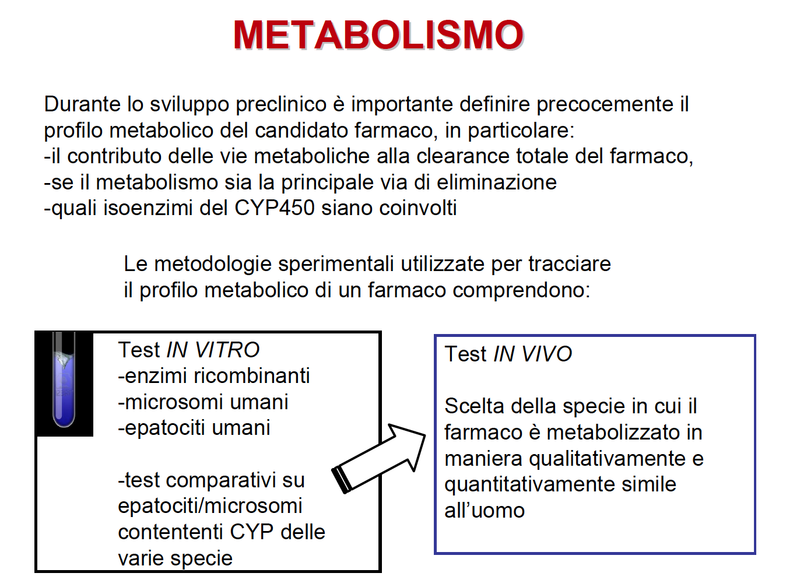

Slide 42
PRINCIPALI ENZIMI IMPLICATI NEL METABOLISMO DEI FARMACI NELL’UOMO
Fase I: enzimi citocromo P450-dipendenti (CYP)
CYP1A2,
CYP2A6,
CYP2C9,
CYP2C19,
CYP2D6,
CYP2E1
CYP3A4
Fase II:
UDP-dependent glucuronosyl transferase (UGT),
phenol sulfotranferase (PST)
estrogen sulfotransferase (EST)
glutathione-S-transferase (GST).

Slide 43
STUDI METABOLICI IN VITRO
FRAZIONE EPATICA S9
MICROSOMI
EPATOCITI
in sospensione
in coltura

Slide 44
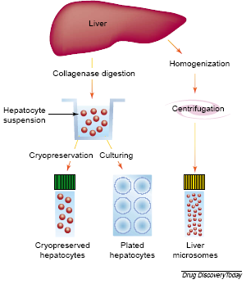

Slide 45
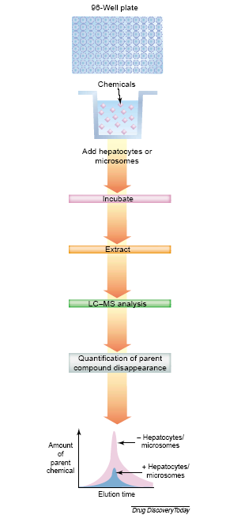
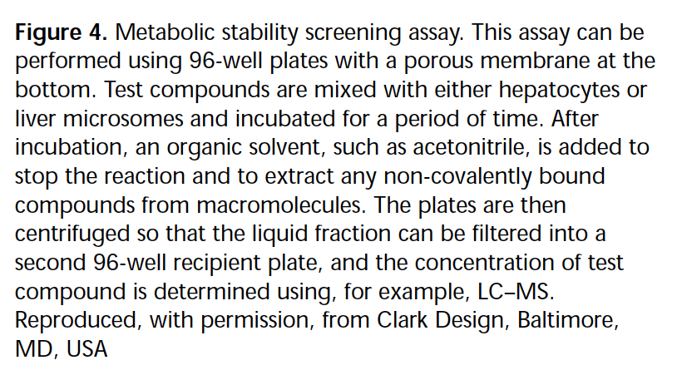
Notes:
Figure 4. Metabolic stability screening assay. This assay can be
performed using 96-well plates with a porous membrane at the
bottom. Test compounds are mixed with either hepatocytes or
liver microsomes and incubated for a period of time. After
incubation, an organic solvent, such as acetonitrile, is added to
stop the reaction and to extract any non-covalently bound
compounds from macromolecules. The plates are then
centrifuged so that the liquid fraction can be filtered into a
second 96-well recipient plate, and the concentration of test
compound is determined using, for example, LC–MS.

Slide 46

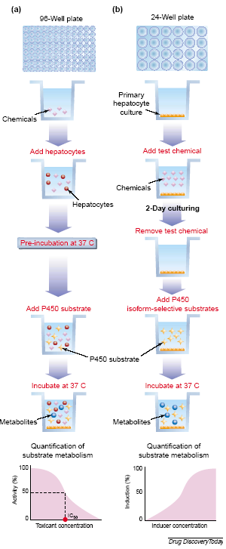
Notes:
Figure 5. (a) P450 inhibition assay. Test compounds are
preincubated with either liver microsomes or hepatocytes followed
by the addition of P450 substrates. After further incubation, the rate
of metabolism is determined by quantification of specific metabolites.
P450 inhibition is indicated by a dose-dependent decrease in activity.
For screening assays, a single concentration of the test compound is
used, but for more extensive studies of inhibitory potential, multiple
concentrations of test compounds can be used for the determination
of IC50 or Ki values. (b) P450 induction assay. This assay uses cultured
hepatocytes that are treated with the test compounds for >2 days.
Isoform-specific P450 substrates are then added to the cells to
quantify the activities of specific P450 isoforms. Induction is indicated
by an increase in activity in treated cells compared with untreated
control cells. This is a robust assay: to date, all known inducers of
human P450 isoforms induce the relevant enzymes in cultured
human hepatocytes.

Slide 47
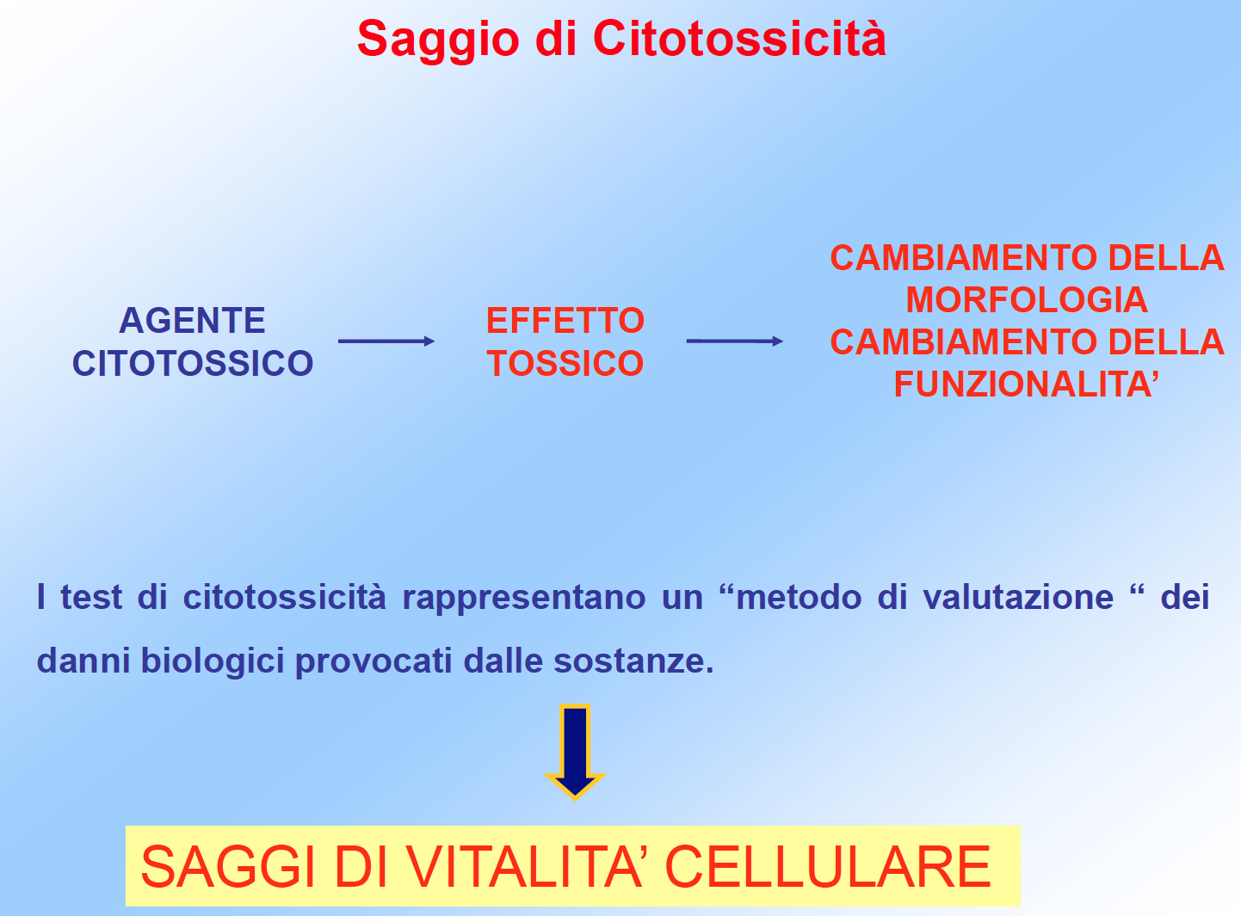

Slide 48
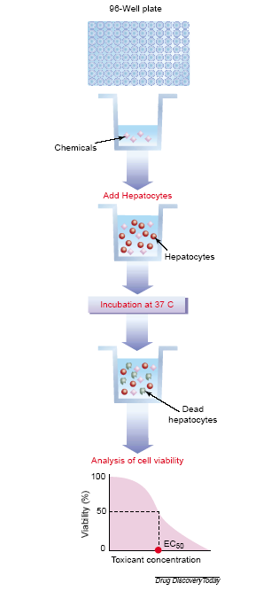
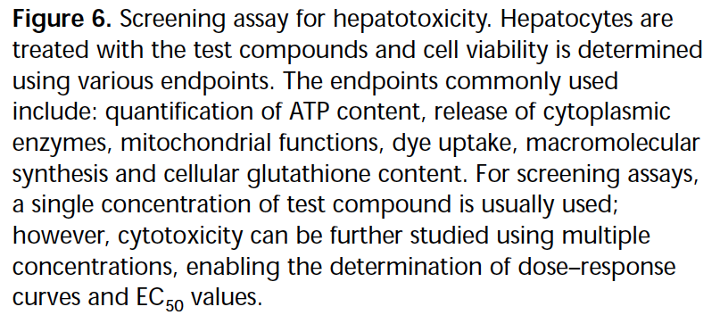
Notes:
Figure 6. Screening assay for hepatotoxicity. Hepatocytes are
treated with the test compounds and cell viability is determined
using various endpoints. The endpoints commonly used
include: quantification of ATP content, release of cytoplasmic
enzymes, mitochondrial functions, dye uptake, macromolecular
synthesis and cellular glutathione content. For screening assays,
a single concentration of test compound is usually used;
however, cytotoxicity can be further studied using multiple
concentrations, enabling the determination of dose–response
curves and EC50 values.

Slide 49
Predicting Metabolism In Silico?

Slide 50
In Silico ADME Models
Computational methods can predict compound properties important to ADME, e.g.
  LogP, a liphophilicity measure
  Solubility
  Permeability
  Cytochrome p450 metabolism
Means estimates can be made for millions of compouds, helping reduce “attrition” – the failure rate of compounds in late stage

Slide 51
VOLSURF
Il programma VOLSURF predice le proprietà ADME basandosi su modelli precalcolati.
I modelli inclusi sono:
Solubilità
Assorbimento attraverso Caco-2 cells
Permeazione della barriera ematoencefalica
Distribuzione

Slide 52
VOLSURF
VolSurf legge campi molecolari, li traduce in descrittori molecolari semplici mediante tecniche di processamento di immagini.
Questi descrittori caratterizzano dal punto di vista quantitativo dimensione, forma, polarità e idrofobicità delle molecole e il loro bilancio.

Slide 53
Descrittori di VOLSURF
Dimensione e forma:
(volume V, area superficiale S, rapporto volume superficieV/S, globularità S/S_{equiv} (S_{equiv} è l’area superficiale di una sfera di volume V).
Idrofilicità:
(area superficiale idrofilica HS, fattore di capacità HS/S).
Idrofobicità
Momenti di interazione energetica:
(vettori che vanno dal centro della massa al centro delle regioni idrofobiche/idrofiliche)
Varie:
(energia minima di interazioni locali, distanze di energia minima, bilancio idrofilico-lipofilico HS/LS, momenti anfifilici, parametri di packing, H-bonding, polarizzabilità).

Slide 54
Why predicting metabolism?
Why asking? You might say…isn’t it obvious as for any predictive attempt?
Consider:
Cost of drugs, reagents, instrumentation.
Time.
Labor intensive work.
Possibility of prioritizing compounds even before synthesis.
A complement to “in cerebro” work.

Slide 55
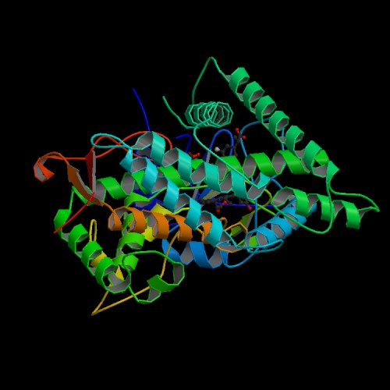
Can metabolism properties be modulated?
Structure of Cytochrome P450: responsible for primary metabolism of majority of drugs in human body -likely to herald a new era of structure-based design in the modulation of metabolic properties of drugs.

Slide 56
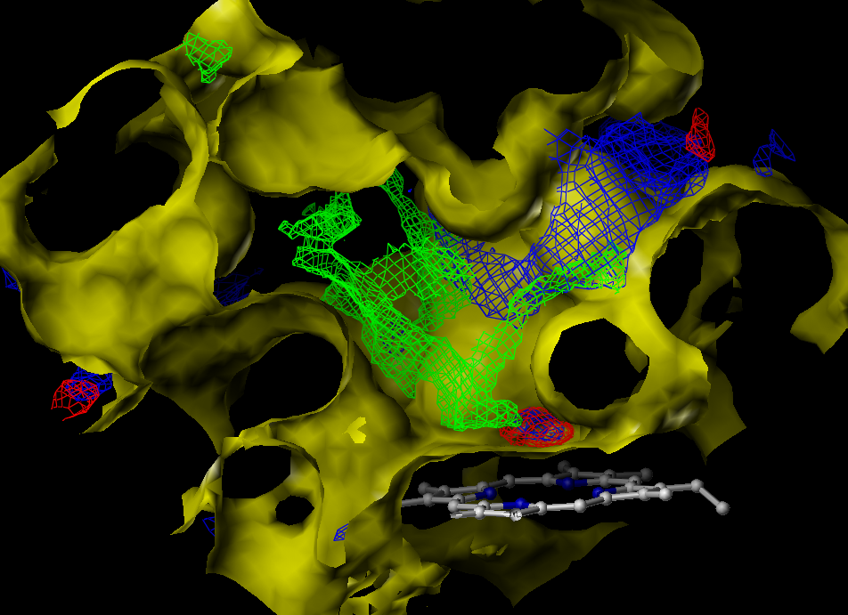
Working hypothesis in MetaSite
GRID depiction of 2C9 cavity (shape with H probe) with DRY probe and NH probe

Slide 57
Working hypothesis in MetaSite
C
Y
P
N
H
3
C
Y
P
Phe
Fe
O
C
Y
P
protein _{(pharmacophore distance)} ≈ ligand _{(pharmacophore distance)}
labile
hydrogen
Slide courtesy of Prof. Cruciani

